Slide 1
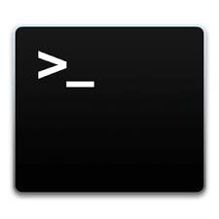

外部ネットワーク
内部ネットワーク
Node Service
1.接続
Teleport Proxy
3.ノードへの接続
Node Service
Node Service
Open SSH
クライアント
2.証明書の認証
Teleport
認証局
4.アクセスの承認
Web クライアント
CLI admin

